Slide 1




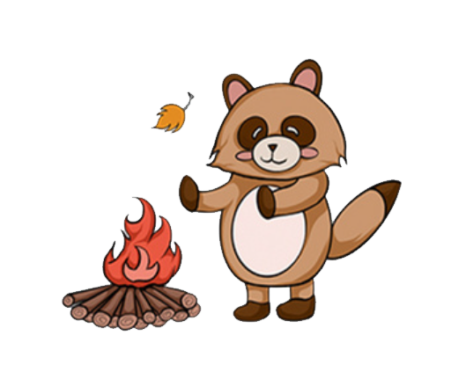


PHÒNG GIÁO DỤC VÀ ĐÀO TẠO QUẬN LONG BIÊN
TRƯỜNG MẦM NON ĐÔ THỊ VIỆT HƯNG
THÍ NGHIỆM:
HOA NỞ TRONG NƯỚC
GV: Nguyễn Thị Xuân Quỳnh

Slide 2

PART 001
Hát và vận động
“Flower song”

Slide 3
NGUYÊN LIỆU

Slide 4


GIẤY TRẮNG

Slide 5

BÚT DẠ

Slide 6
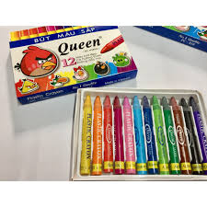
MÀU SÁP

Slide 7
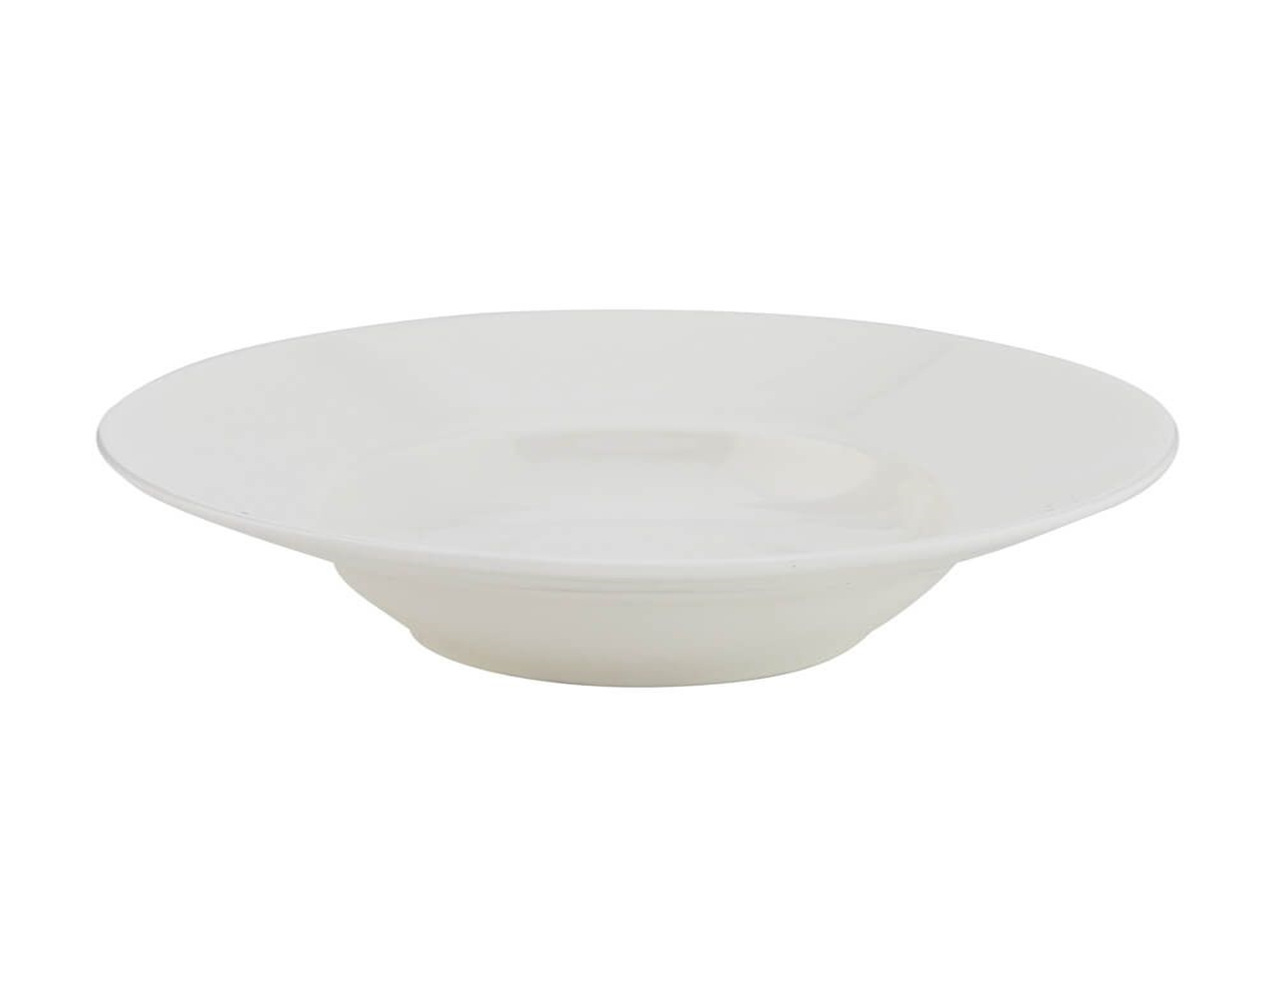
ĐĨA/ KHAY

Slide 8
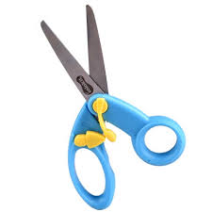
KÉO

Slide 9
PART 002
QUAN SÁT MẪU

Slide 10
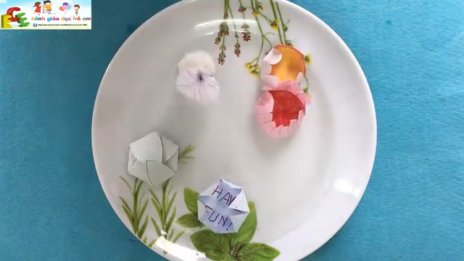
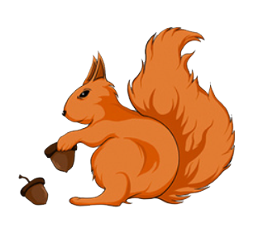

Slide 11


TRẺ THỰC HIỆN

Slide 12
PART 003
NHẬN XÉT

Slide 13


